Slide 1
Název školy: Střední zdravotnická škola a vyšší odborná škola zdravotnická
Karlovy Vary
Číslo projektu: CZ.1.07/1.5.00/34.0953
Vzdělávací materiál: Stříbro a měď
Šablona III/2 Inovace a zkvalitnění výuky prostřednictvím ICT
Název materiálu: VY_32_INOVACE_PRT.3.08
Datum tvorby: 25.02.2013
Vyučovací předmět, ročník, obor: Protetická technologie, 3. ročník, Asistent
zubního technika
Autor: Bc. Martina Nová
Anotace: Vzdělávací materiál využívá ICT při výuce a tím inovuje
výuku protetické technologie. Seznamuje žáky s vlastnostmi a
použitím stříbra a mědi.

Slide 2
Stříbro a měď
Kovy a jejich slitiny

Slide 3
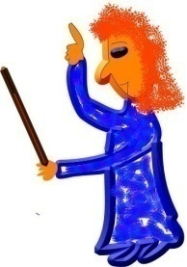
Stříbro
Bílý kov.
Pevnější a tvrdší než zlato.
Taje při 960°C.
Při tavení pohlcuje kyslík – ohrožuje odlitky plynovou porozitou.
Zvyšuje tvrdost slitiny.
Vyniká tzv. oligodynamickým účinkem.
Ve slitině s Au vyrovnává načervenalou barvu způsobenou Cu.

Slide 4
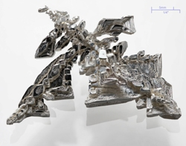
Stříbro
Ryzost stříbra se udává v tisícinách = 925/1000
tzv. „sterlingové stříbro“ – zbytek do
1000/1000 je Cu.
Obr. 1

Slide 5
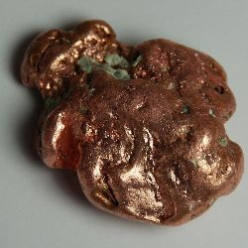
Měď Obr. 2
Má červenou barvu.
Je kujná a tažná.
Při tavení částečně
pohlcuje kyslík.
Je drahá.
Je dobrým vodičem tepla (dráty el. vedení).
Odolná proti korozi.
Se stříbrem tvoří homogenní roztoky.

Slide 6
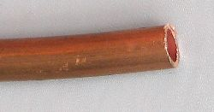
Použití mědi
Pro svoji odolnost proti korozi – např. střešní krytiny chrámů a věží, okapy
Pro dobrou vodivost – elektromotory, el. generátory
Pro tepelnou vodivost – výroba kotlů, kuchyňské nádobí,
chladiče např. v automobilech Obr. 3: Měděná trubka

Slide 7
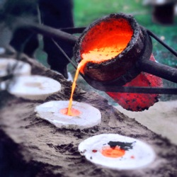
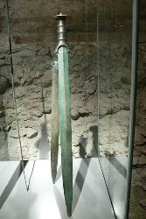
Bronz
Slitina Cu a Sn je BRONZ
Např. doba bronzová – nádoby, nástroje,
zbraně. Negativní vlastnost- malá tvrdost.
Dnes - 3. místo – bronzová medaile
Obr. 4: Zpracování bronzu Obr. 5: Zbraň z doby bronzové

Slide 8
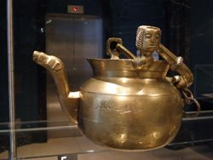
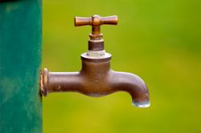
Mosaz
Slitina Cu a Zn – MOSAZ
Použití: slouží k výrobě bižuterie – tzv. kočičí
zlato, hudební nástroje např. trubka
Dekorativní předměty bytové doplňky např. do
koupelen Obr. 7: Mosazná konvička
Obr. 6: Mosazný kohoutek

Slide 9
Zdroje:
Zdroje obrázků:
Obr. 1: JURII. Stříbro [online]. [cit. 3-2-2013]. Dostupné pod licencí Creative Commons z
www:< http://commons.wikimedia.org/wiki/File:Silver_crystal.jpg?uselang=cs
Obr. 2: JURII. Měď [online]. [cit. 3-2-2013]. Dostupné pod licencí Creative Commons z
www:<http://commons.wikimedia.org/wiki/File:Copper.jpg?uselang=cs>
Obr. 3: SAPERAUD. Měděná trubka [online]. [cit. 3-2-2013]. Dostupné pod licencí Creative
Commons z www:<http://commons.wikimedia.org/wiki/File:Kupra_tubo.jpg?uselang=cs>
Obr. 4: TAKK. Zpracování bronzu [online]. [cit. 3-2-2013]. Dostupné pod licencí Creative
Commons z www:<http://commons.wikimedia.org/wiki/File:Born_bronze_Bronze_casts.jpg>
Obr. 5: ROTTATEBOT. Meč z doby bronzové [online]. [cit. 3-2-2013]. Dostupné pod licencí Creative
Commons z www:<http://commons.wikimedia.org/wiki/File:SMWM__Bronzezeit_Schwert_2.jpg>
Obr. 6: SANDSTEIN. Mosazný kohoutek [online]. [cit. 3-2-2013]. Dostupné pod licencí Creative
Commons z www:< http://commons.wikimedia.org/wiki/File:Brass_water_tap.jpg?uselang=cs>
Obr. 7: MIKEPELL. Mosazná konvička [online]. [cit. 3-2-2013]. Dostupné pod licencí Creative
Commons z www:<http://commons.wikimedia.org/wiki/File:BLW_Laver.jpg>
BITTNER, J. a J. SEDLÁČEK. Technologie pro zubní laboranty. Praha: Avicenum, 1979.
Autorem piktogramu kreslené dámy s ukazovátkem je Bc. Hana Chalupná.

